Slide 1
이메일 확인 프로그램 분석 보고서
구조 및 동작 원리 분석
2026-01-01

Slide 2
1. 시스템 개요
목적: 업무용 이메일 알림 자동화 시스템
  주요 기능:
    IMAP 프로토콜을 이용한 이메일 수신 확인
    사용자 정의 필터링 (날짜, 발신자, 키워드)
    텔레그램 Bot API를 통한 실시간 알림

Slide 3
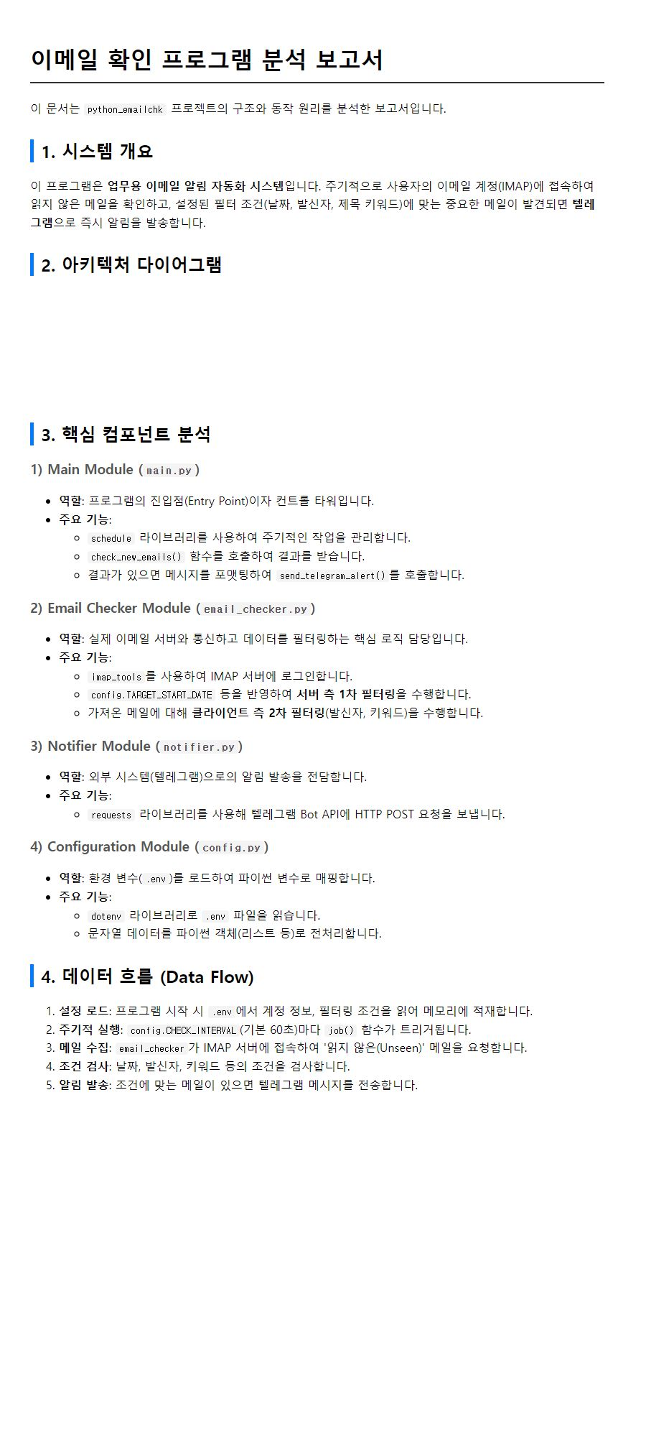
2. 아키텍처 다이어그램

Slide 4
3. 핵심 컴포넌트 분석 (1/2)
Main Module (main.py)
  프로그램의 진입점(Entry Point) 및 컨트롤 타워
  Schedule 라이브러리를 이용한 주기적 작업 관리 (기본 60초)
Email Checker (email_checker.py)
  IMAP 서버 로그인 및 메일 Fetch
  서버 측 필터링(날짜) + 클라이언트 측 필터링(발신자, 키워드)
  중복 알림 방지 로직 (Processed UIDs)

Slide 5
3. 핵심 컴포넌트 분석 (2/2)
Notifier (notifier.py)
  텔레그램 Bot API와 HTTP 통신 (Requests)
  알림 전송 결과 및 에러 핸들링
Configuration (config.py)
  .env 파일에서 환경 변수 로드 (접속 정보, 필터 조건)
  데이터 전처리 (문자열 -> 리스트 변환)

Slide 6
4. 데이터 흐름 (Data Flow)
1. 설정 로드: .env 파일 Read
2. 스케줄링: 60초마다 Job 트리거
3. 데이터 수집: IMAP 서버에서 '안 읽은' 메일 Fetch
4. 필터링: Start Date -> Sender/Keyword 검사
5. 알림 발송: 조건 일치 시 텔레그램 메시지 전송

